Slide 1
Evidencias Trabajo Final
Ciclo 1 - 19/02/2026

Slide 2
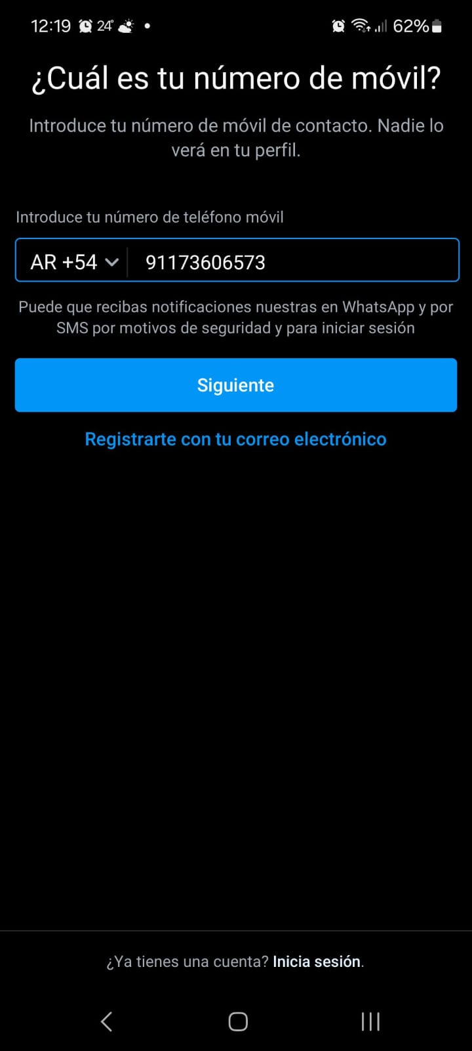
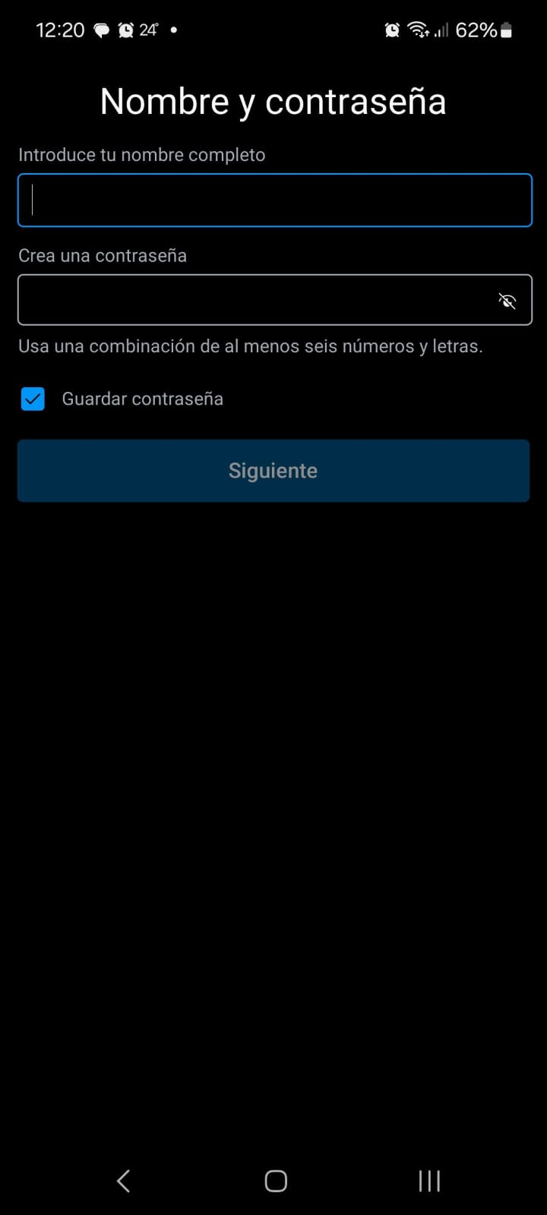
CP-REG-07 Registro con número de teléfono ya registrado

Slide 3
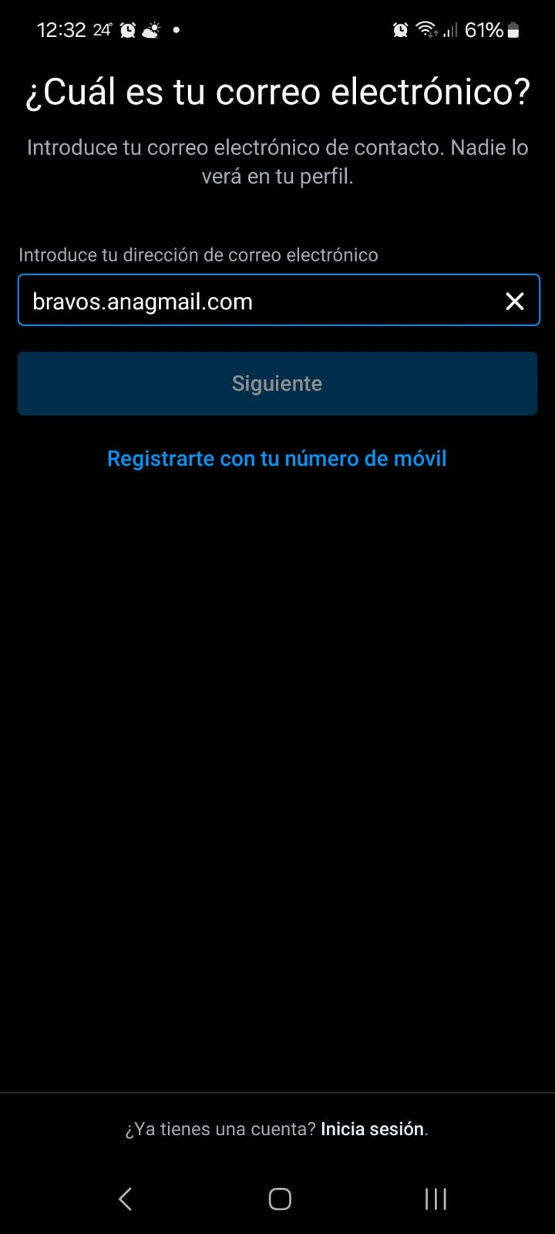
CP-REG-02 Registro con correo electrónico inválido

Slide 4
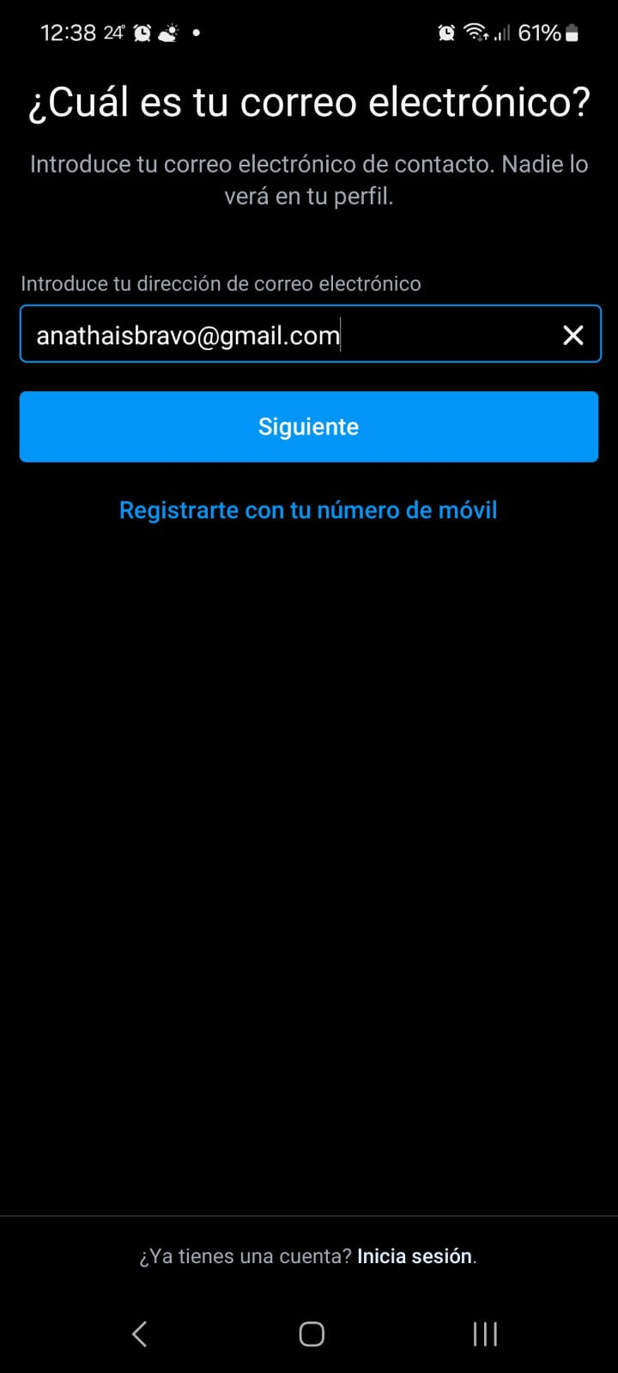
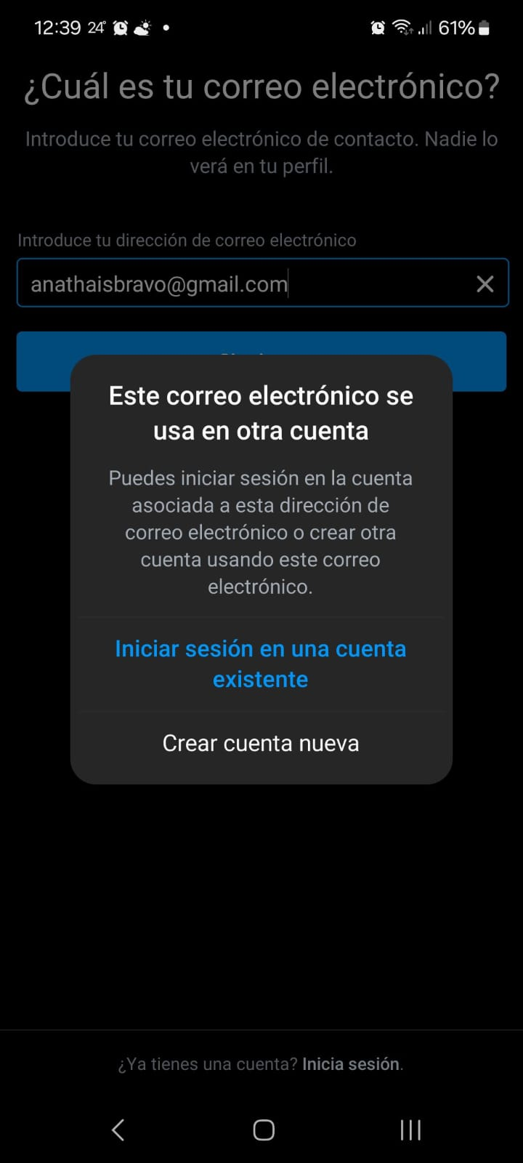
CP-REG-03 Registro con correo electrónico ya registrado

Slide 5
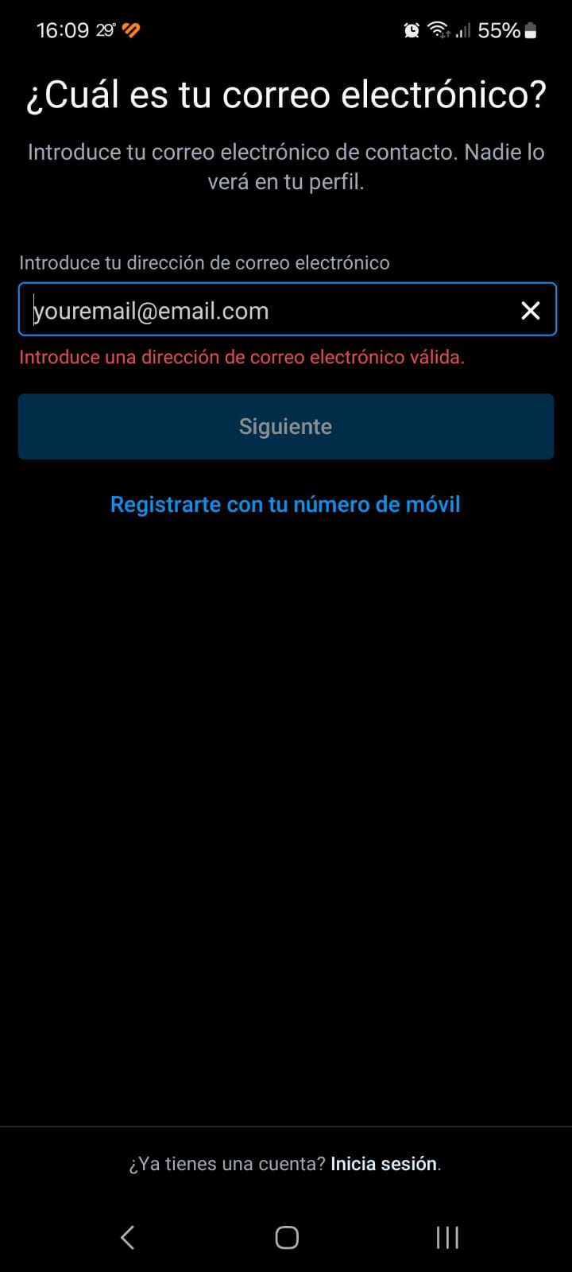
CP-REG-04 Registro con correo electrónico vacío

Slide 6
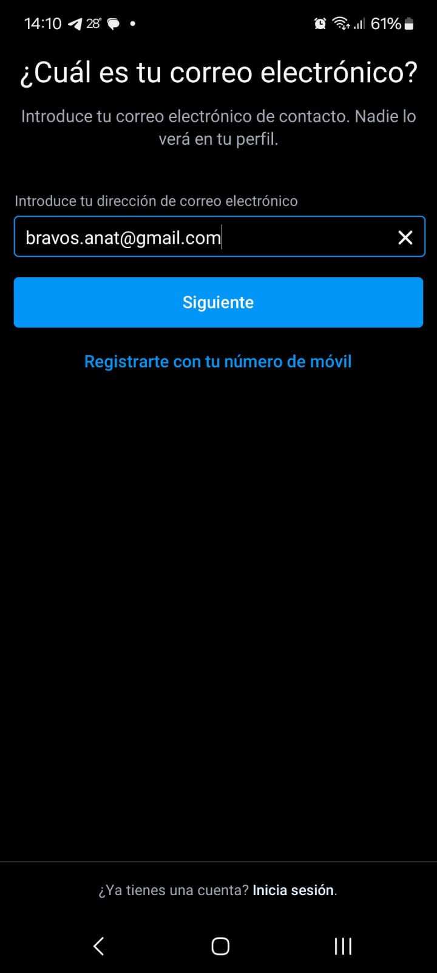
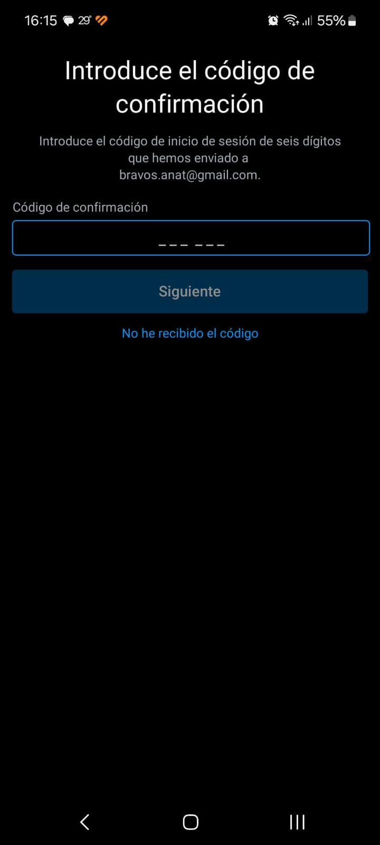
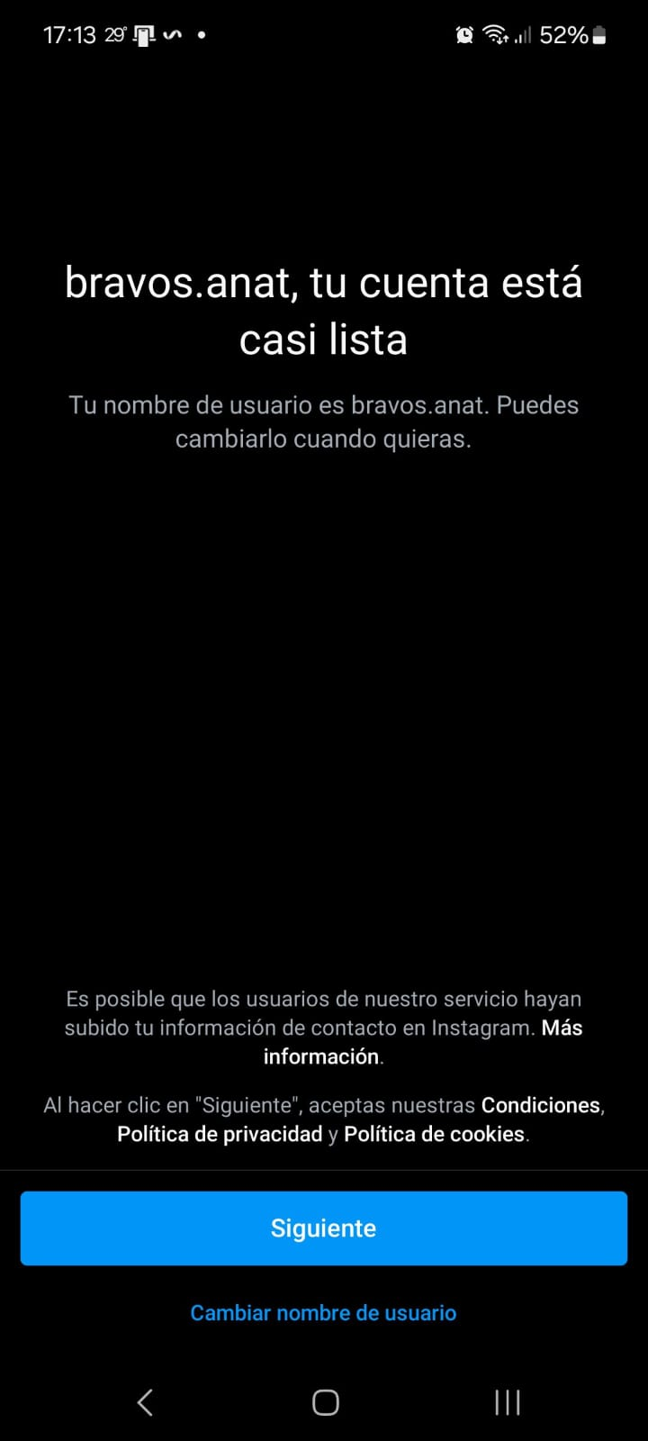
CP-REG-01 Registro exitoso con email válido

Slide 7
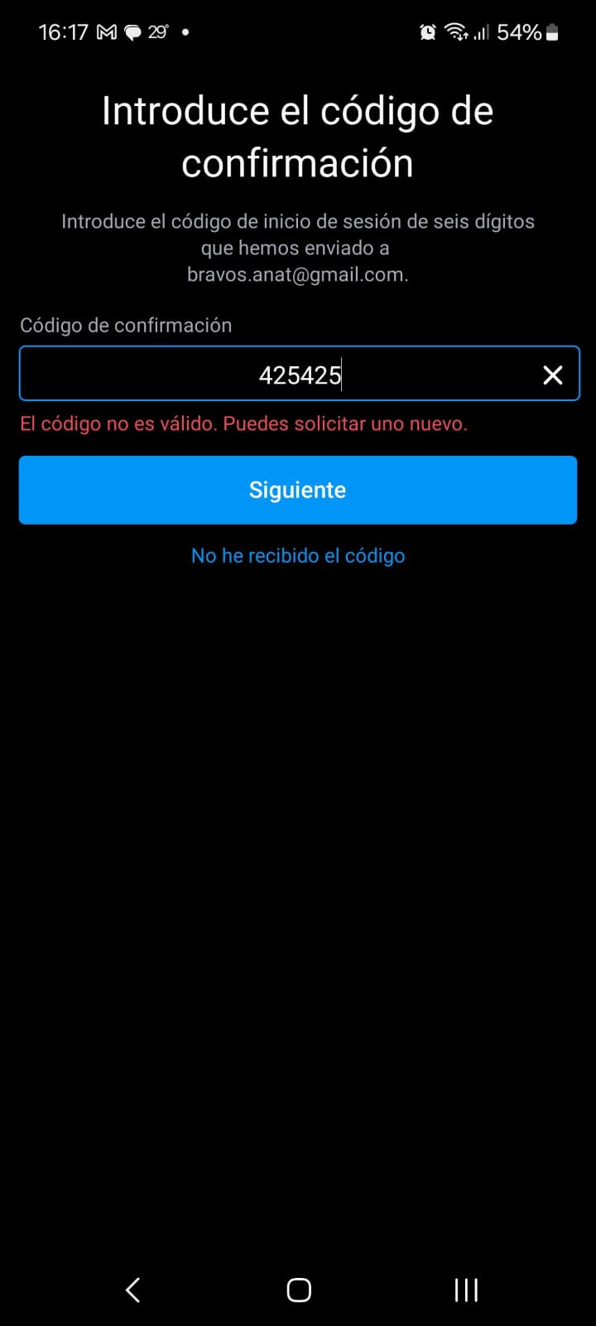
CP-REG-05 Registro con código de confirmación no válido

Slide 8
CP-REG-06 Registro con código de confirmación vacío

Slide 9
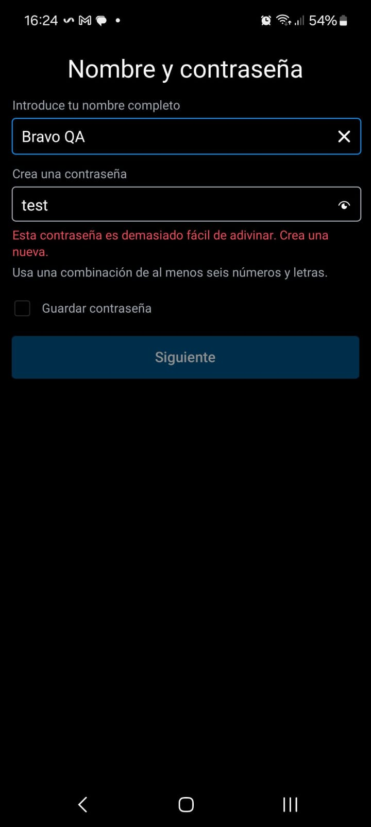
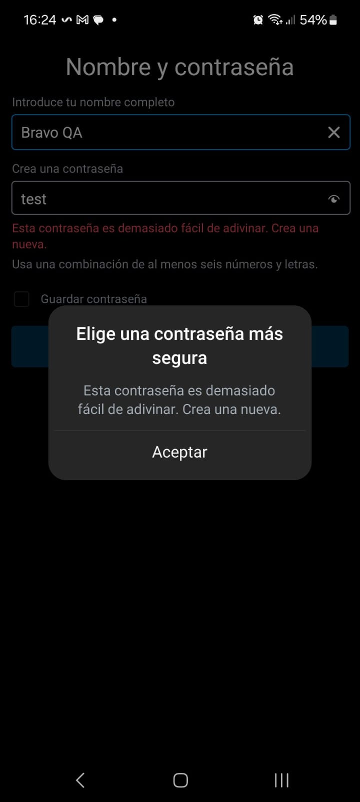
CP-REG-09 Registro con contraseña menor a 6 caracteres

Slide 10
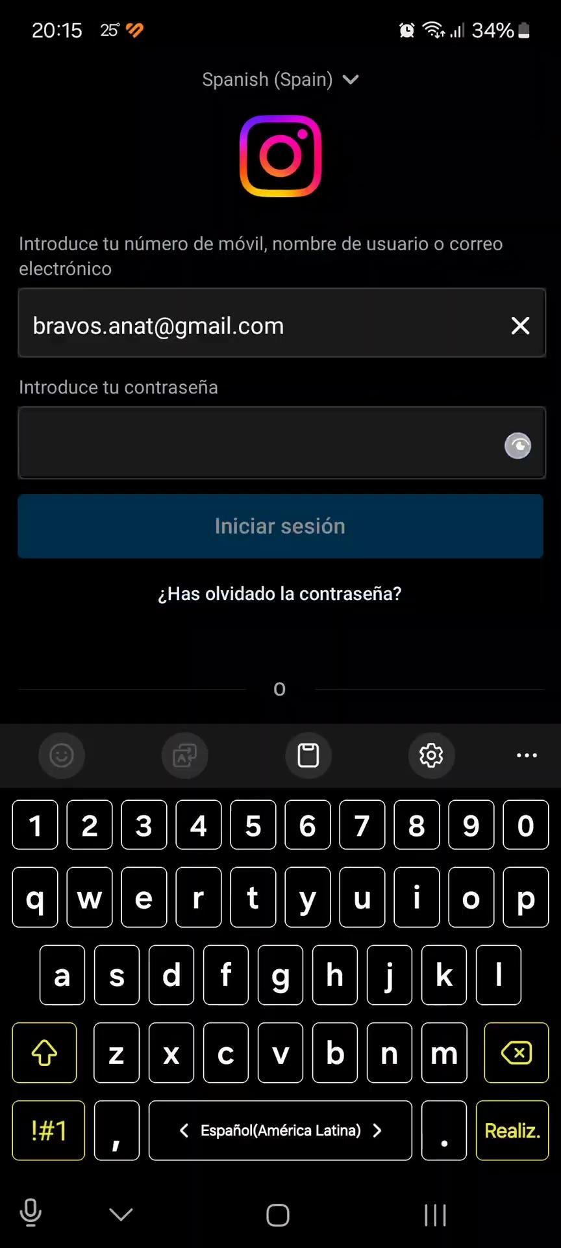
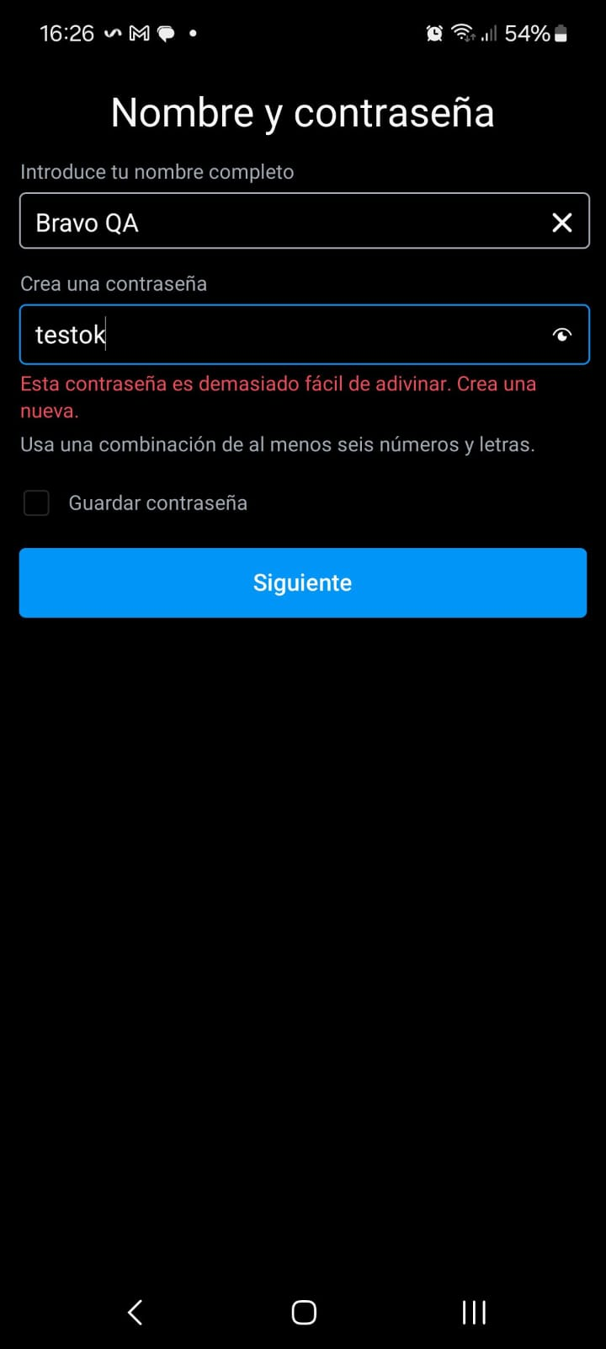
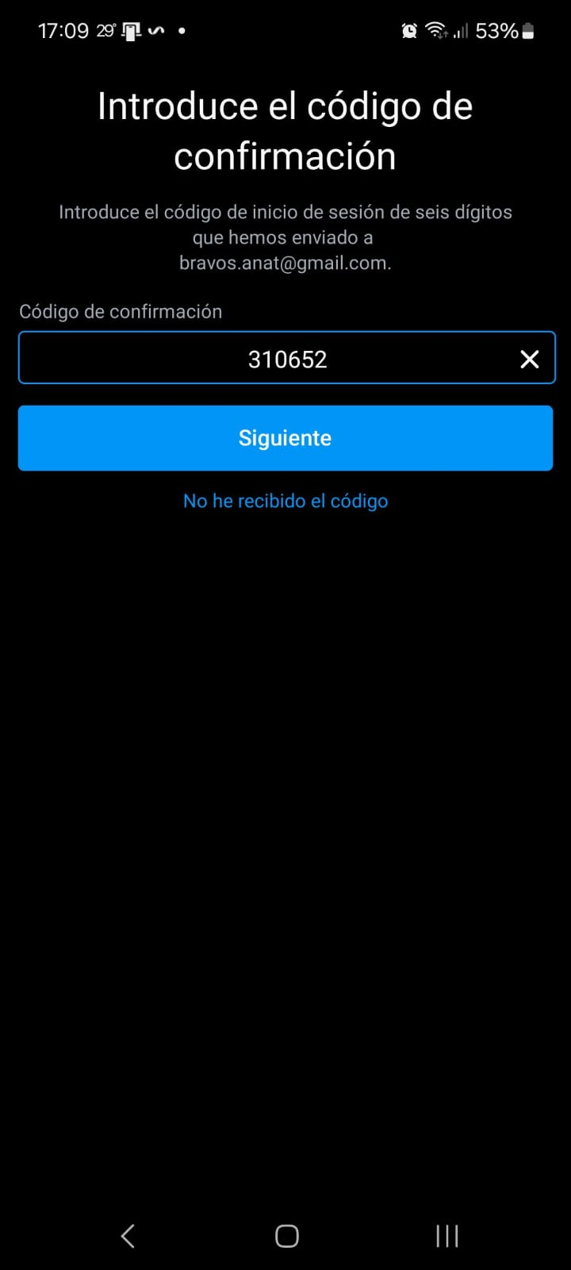
CP-REG-10 Registro con contraseña inválida

Slide 11
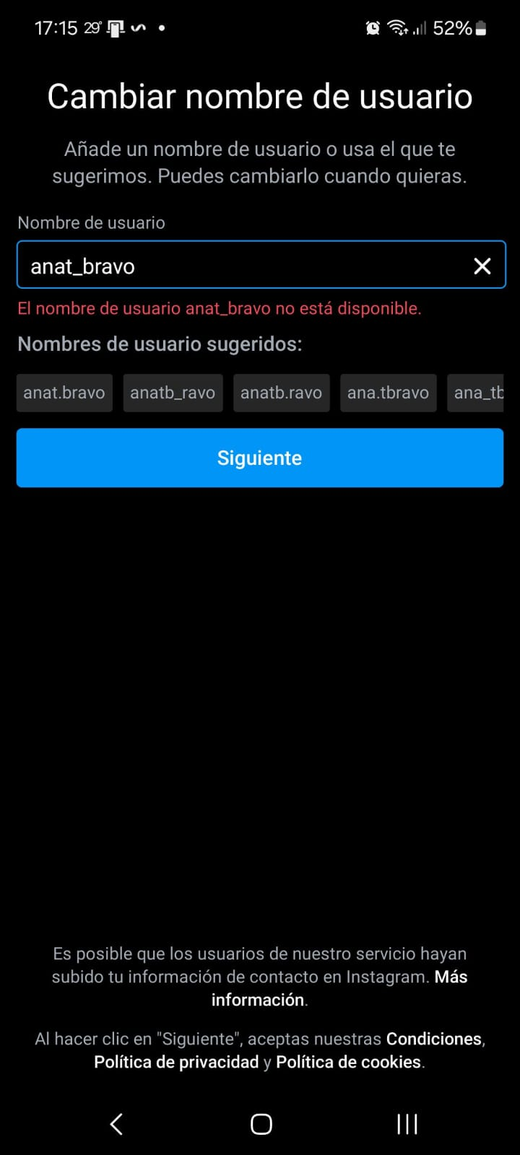
CP-REG-08 Registro con nombre de usuario ya existente

Slide 12
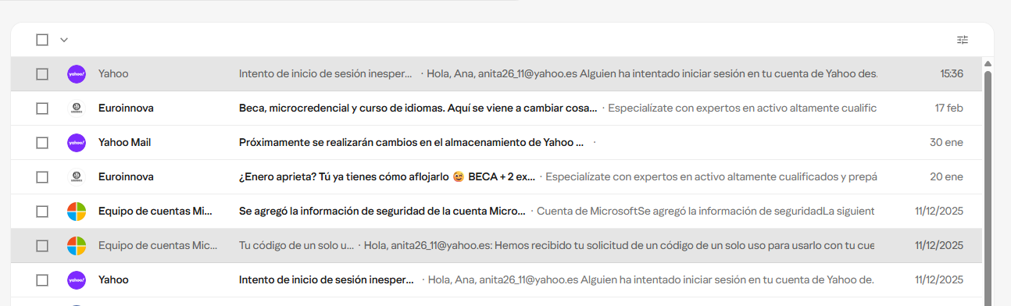
CP-REG-11 Registro con contraseña vacía
Bug: No llegó el correo con el código de verificación.

Slide 13
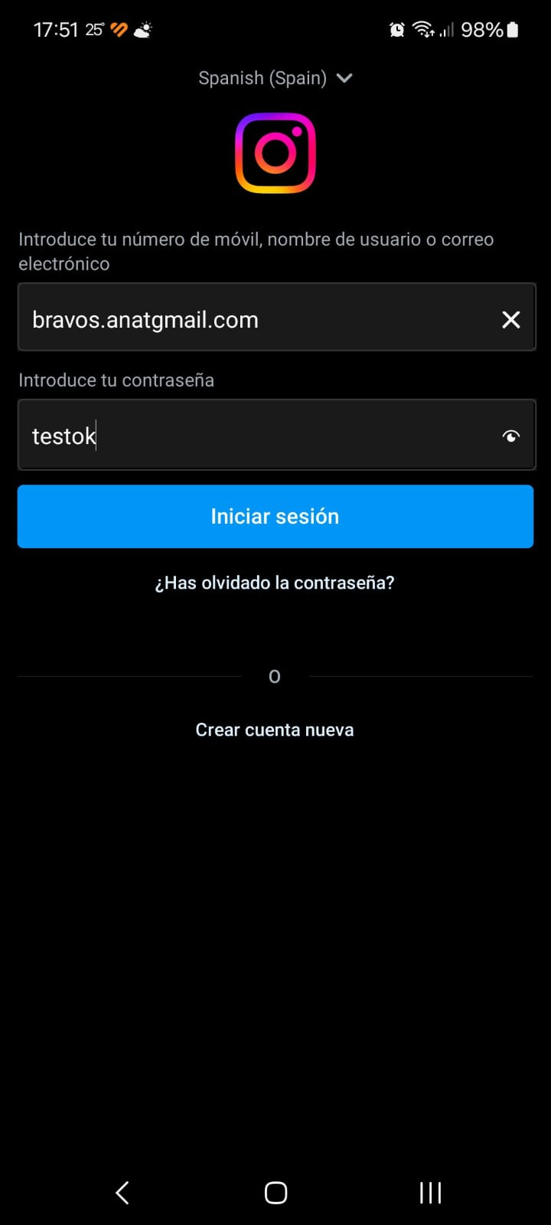
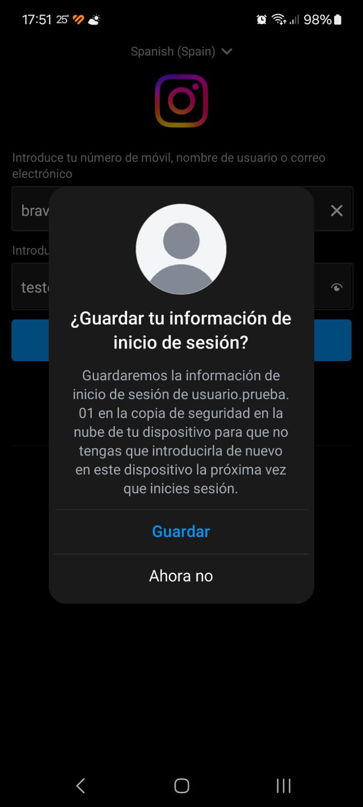
CP-LOG-01 Inicio de sesión exitoso con credenciales válidas (con email)

Slide 14
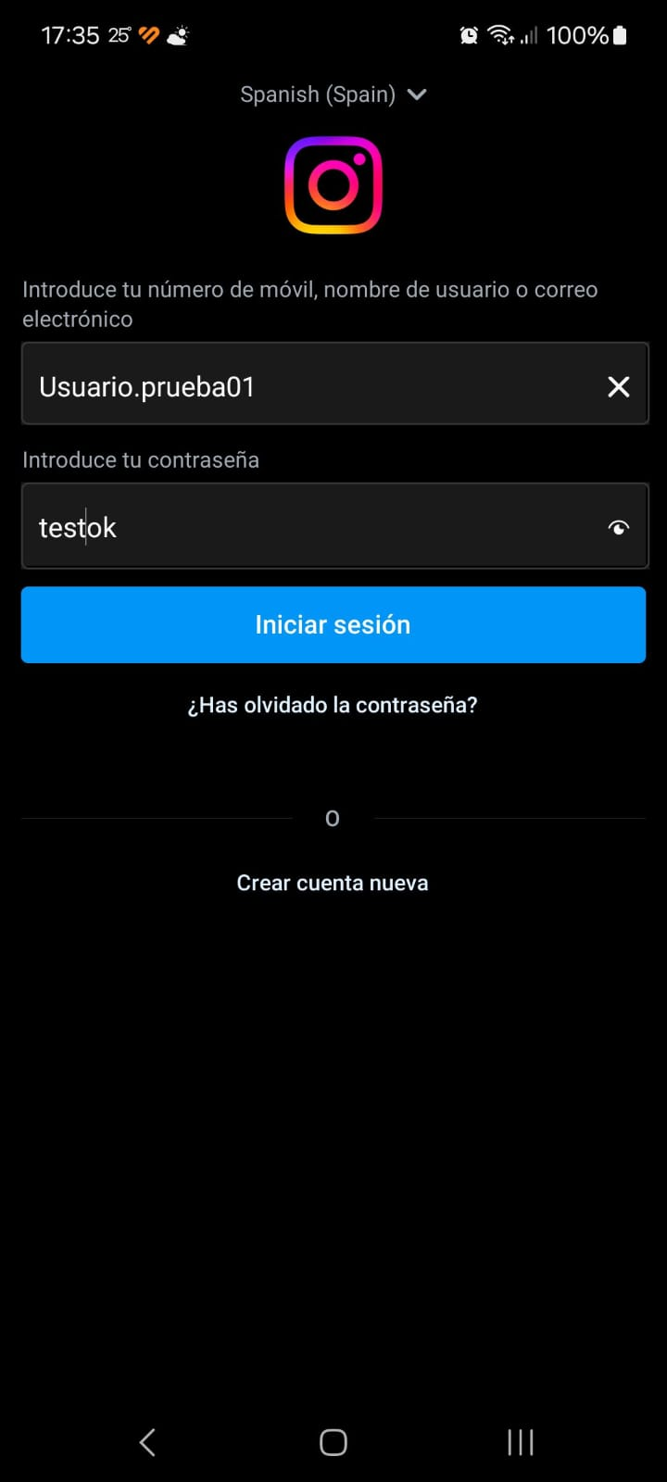
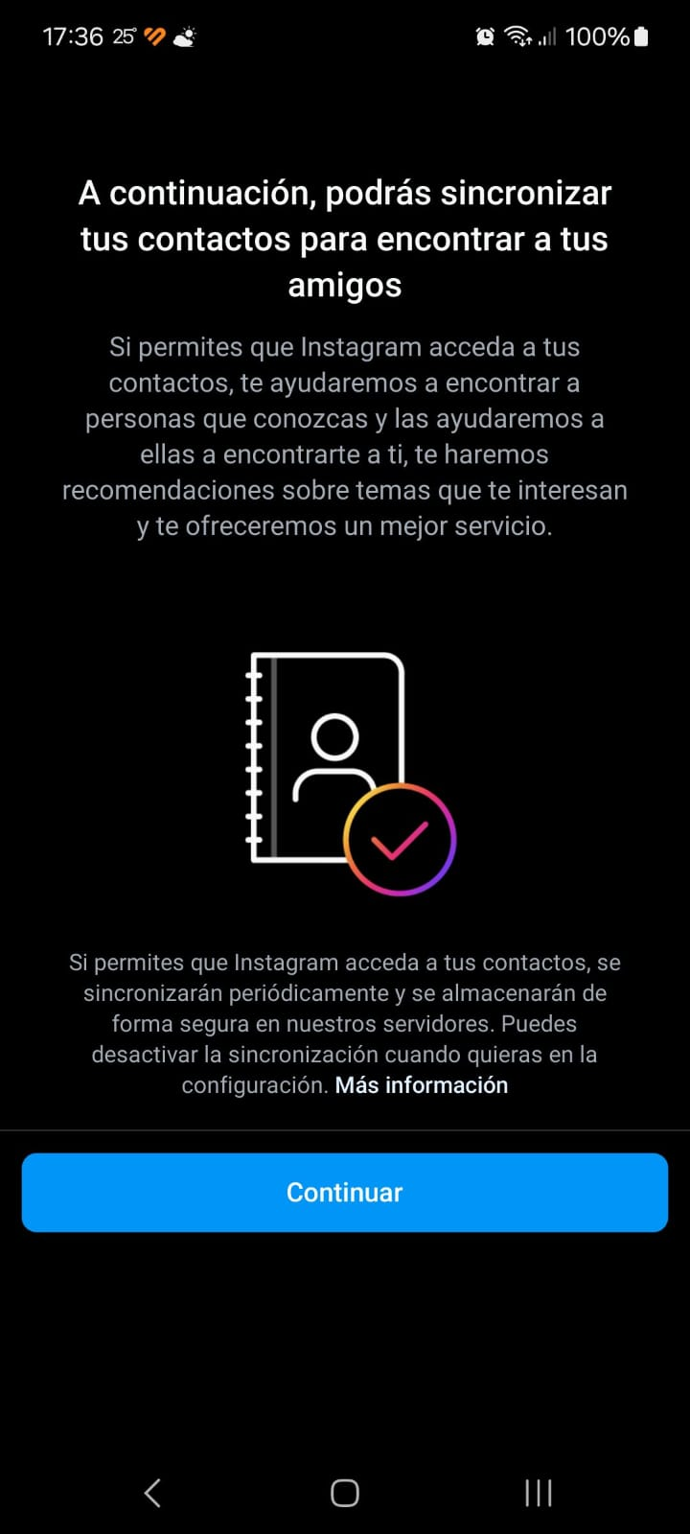
CP-LOG-02 Inicio de sesión exitoso con credenciales válidas (con usuario)

Slide 15
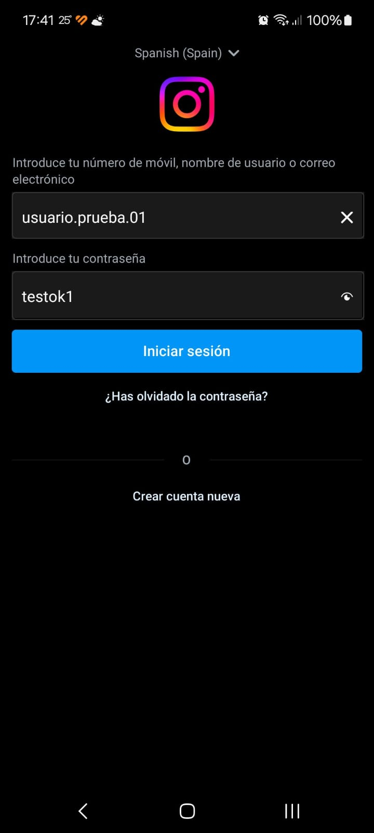
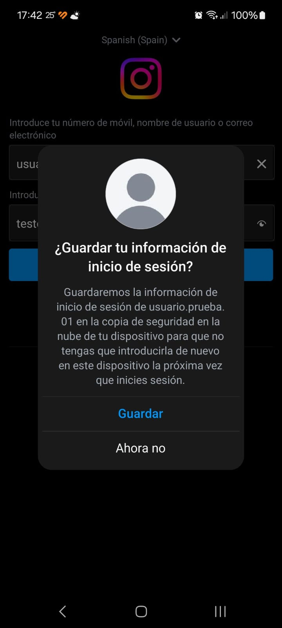
CP-LOG-03 Inicio de sesión con contraseña incorrecta

Slide 16

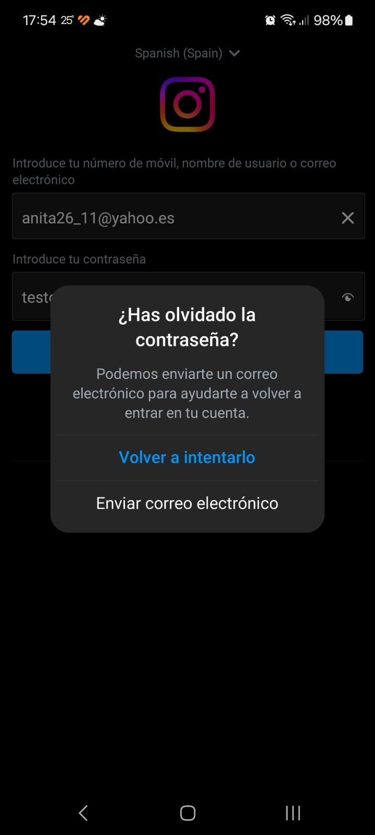
CP-LOG-05 Inicio de sesión con email no registrado

Slide 17
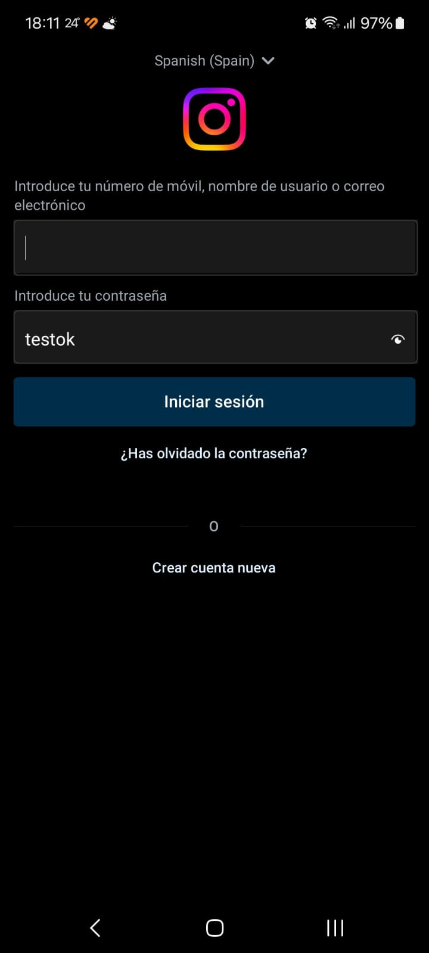
CP-LOG-06 Inicio de sesión con campo email/usuario vacío

Slide 18
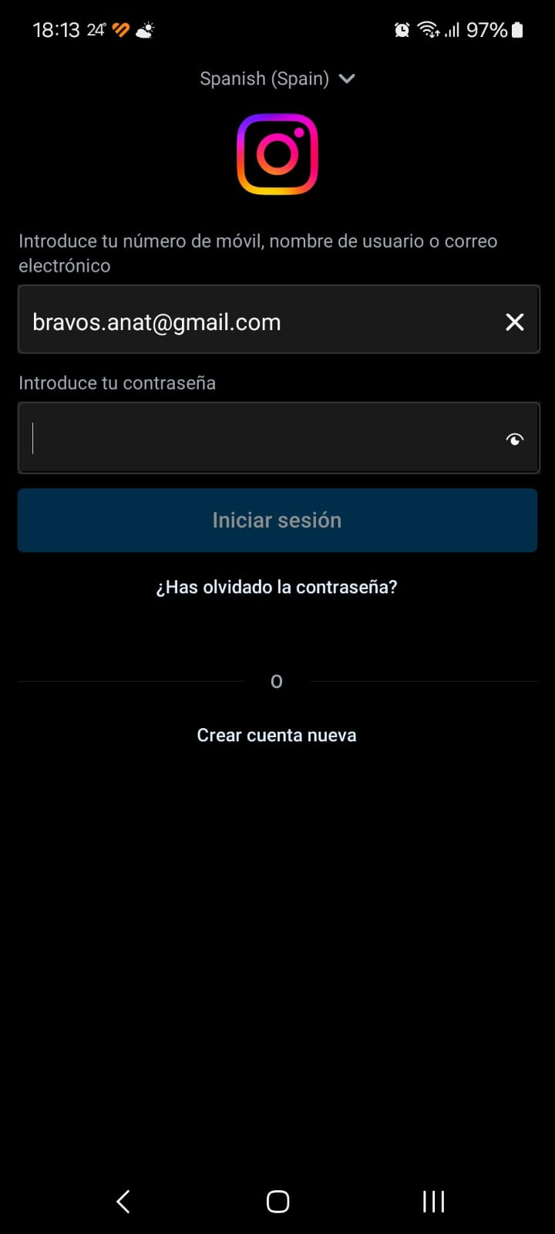
CP-LOG-07 Inicio de sesión con campo contraseña vacío

Slide 19
CP-REC-01 Visualización de la opción para recuperar contraseña

Slide 20
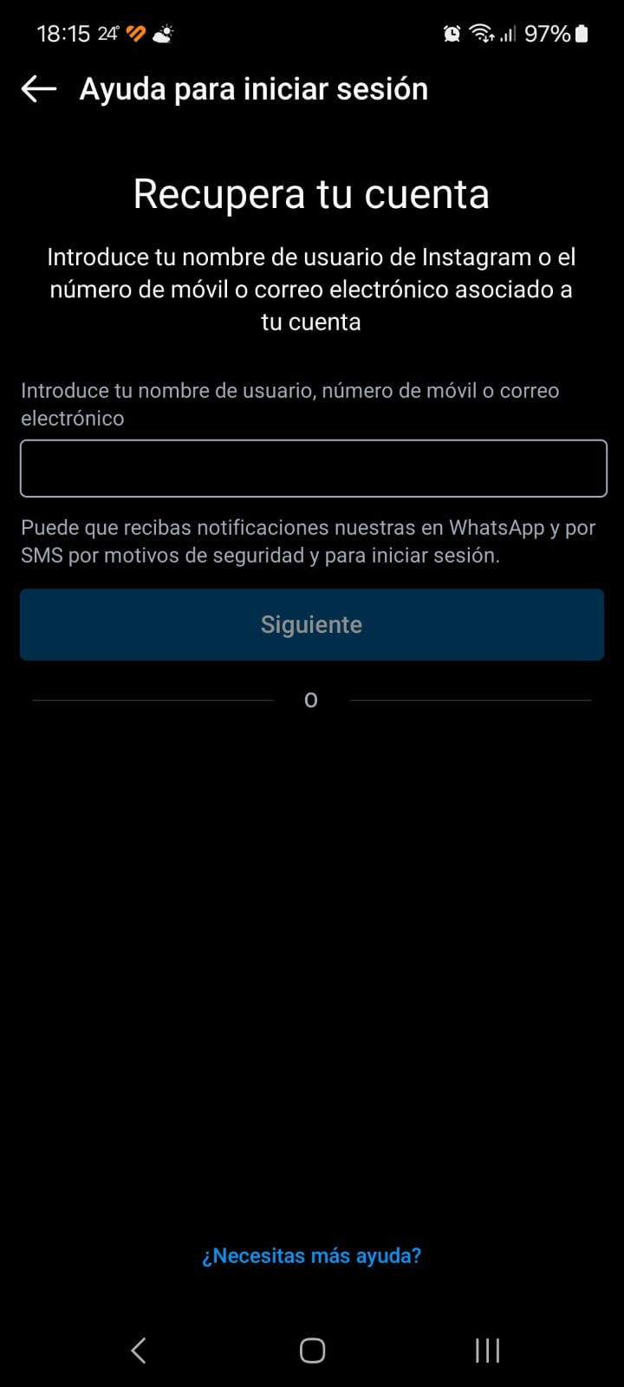
CP-REC-02 Acceso al formulario de recuperación de contraseña

Slide 21
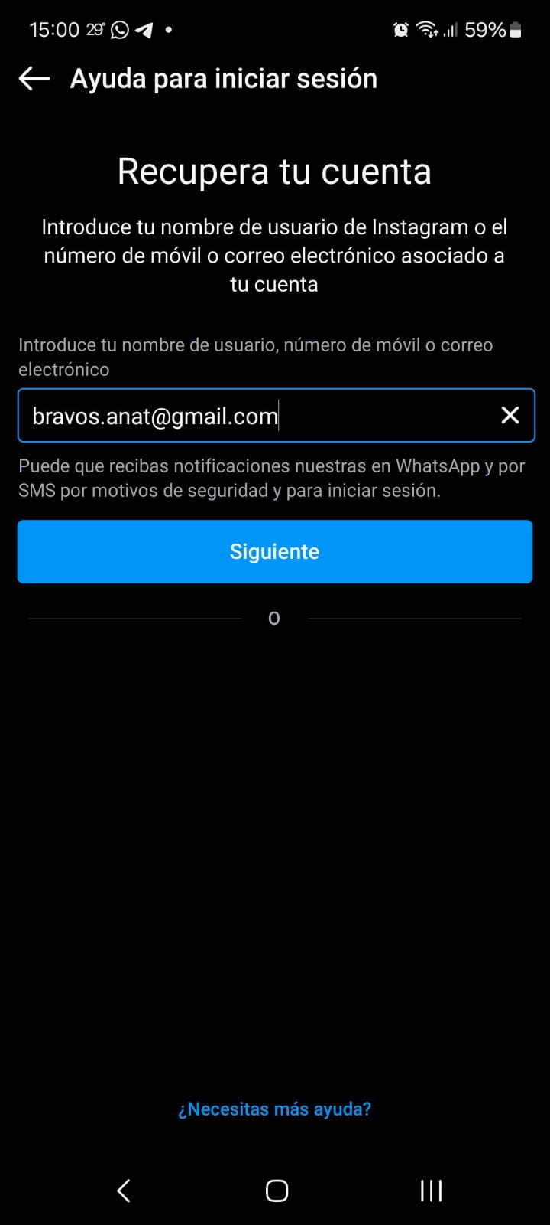
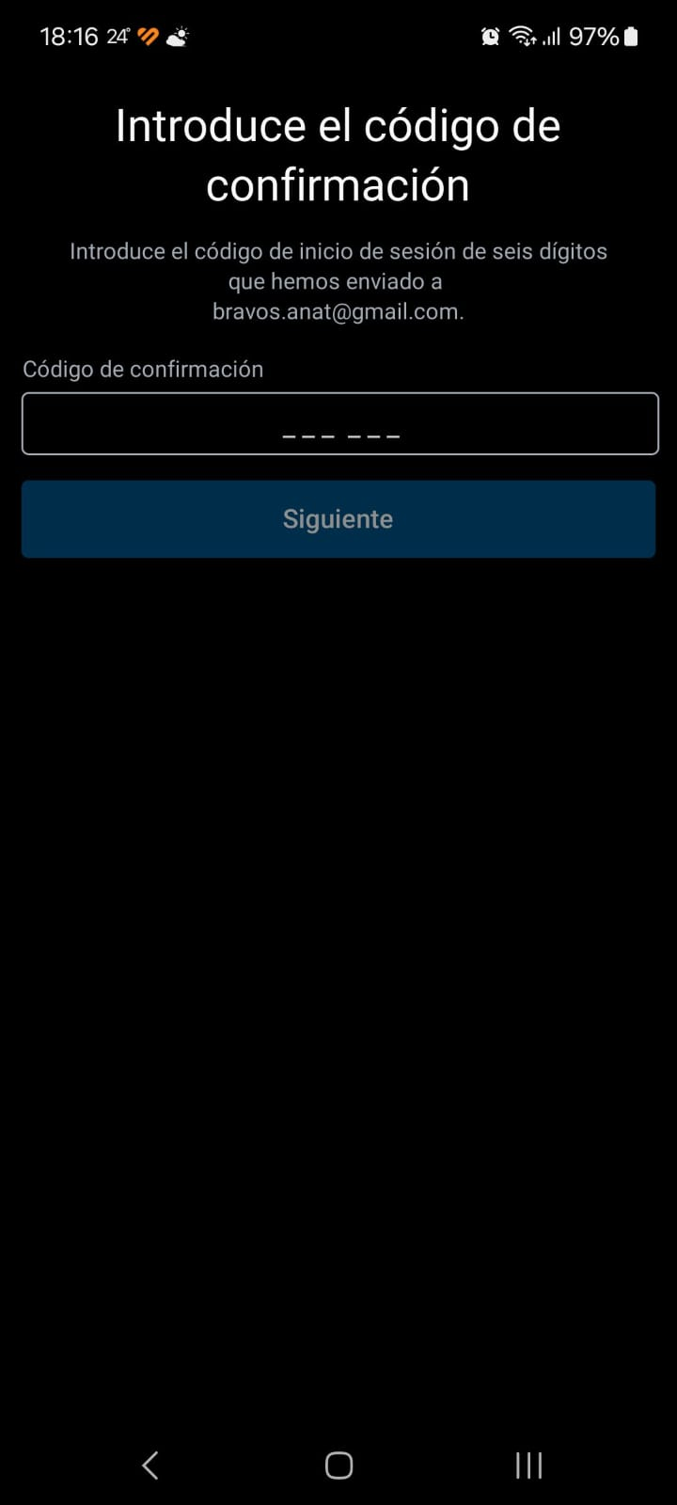
CP-REC-03 Envío de recuperación con correo válido

Slide 22

CP-REC-05 Envío del correo de recuperación de contraseña

Slide 23
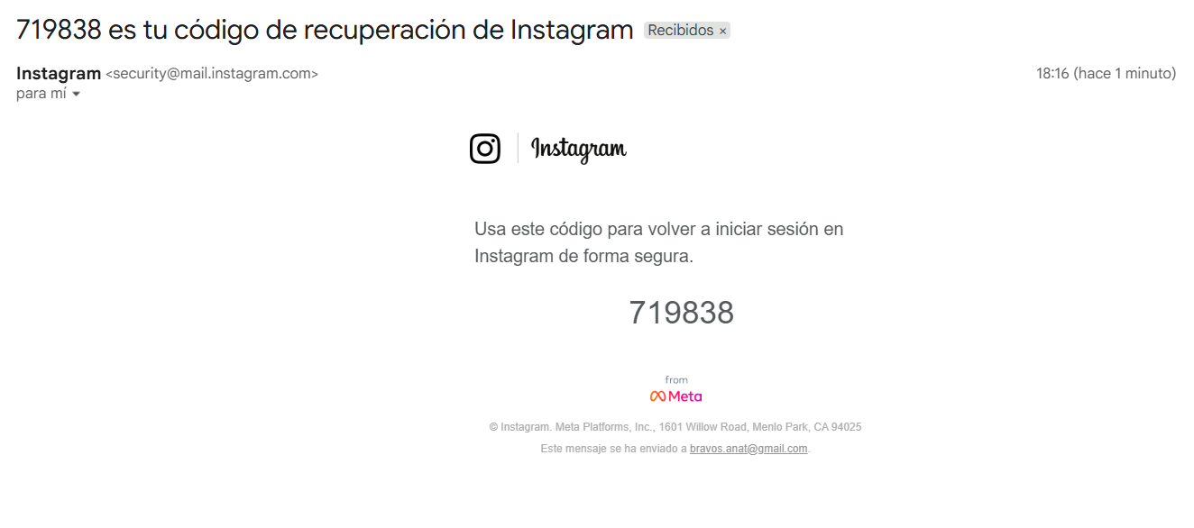
CP-REC-06 Acceso al enlace de recuperación de contraseña

Slide 24
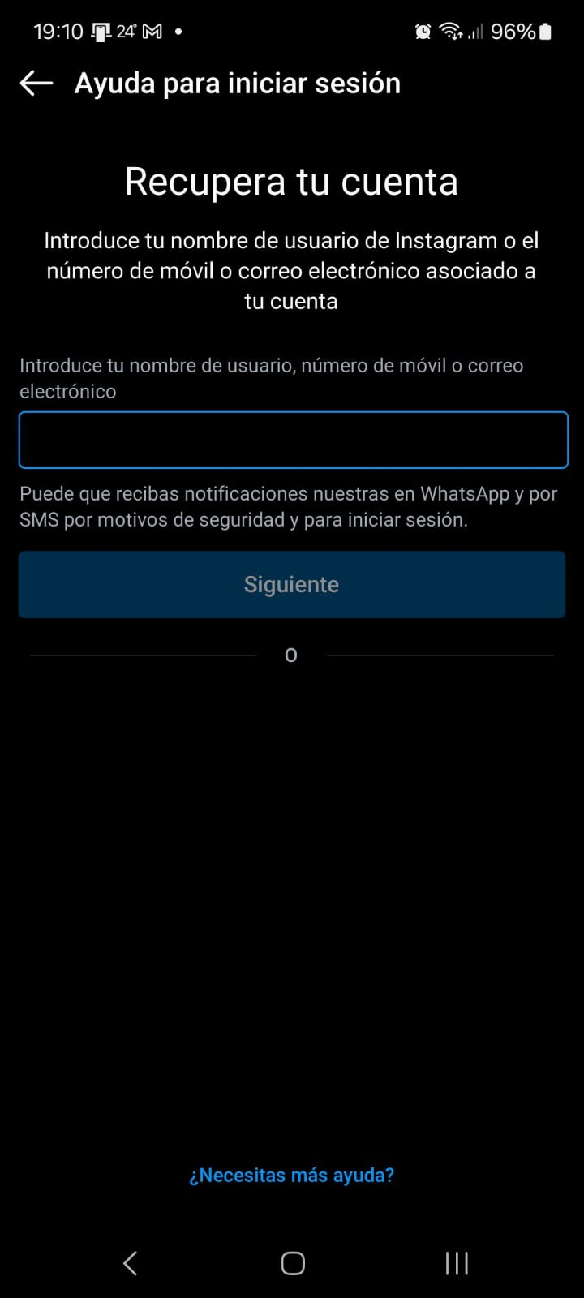
CP-REC-04 Restricción de envío sin correo

Slide 25
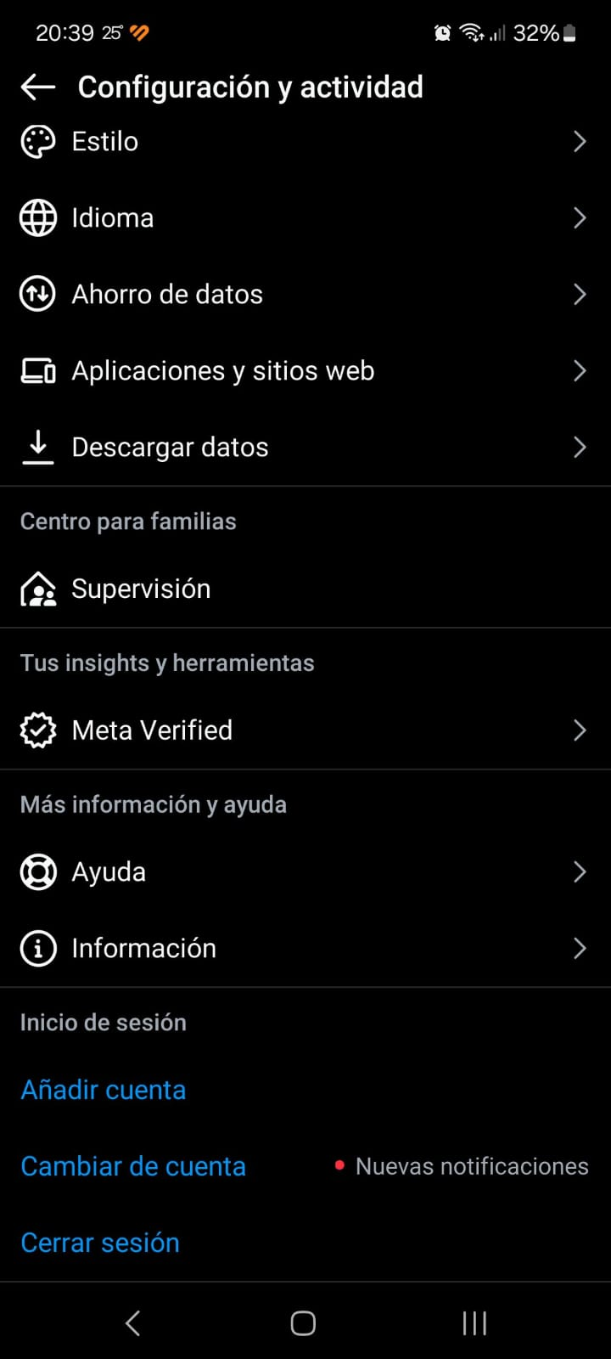
CP-LOGOUT-01 Visualización de la opción cerrar sesión

Slide 26
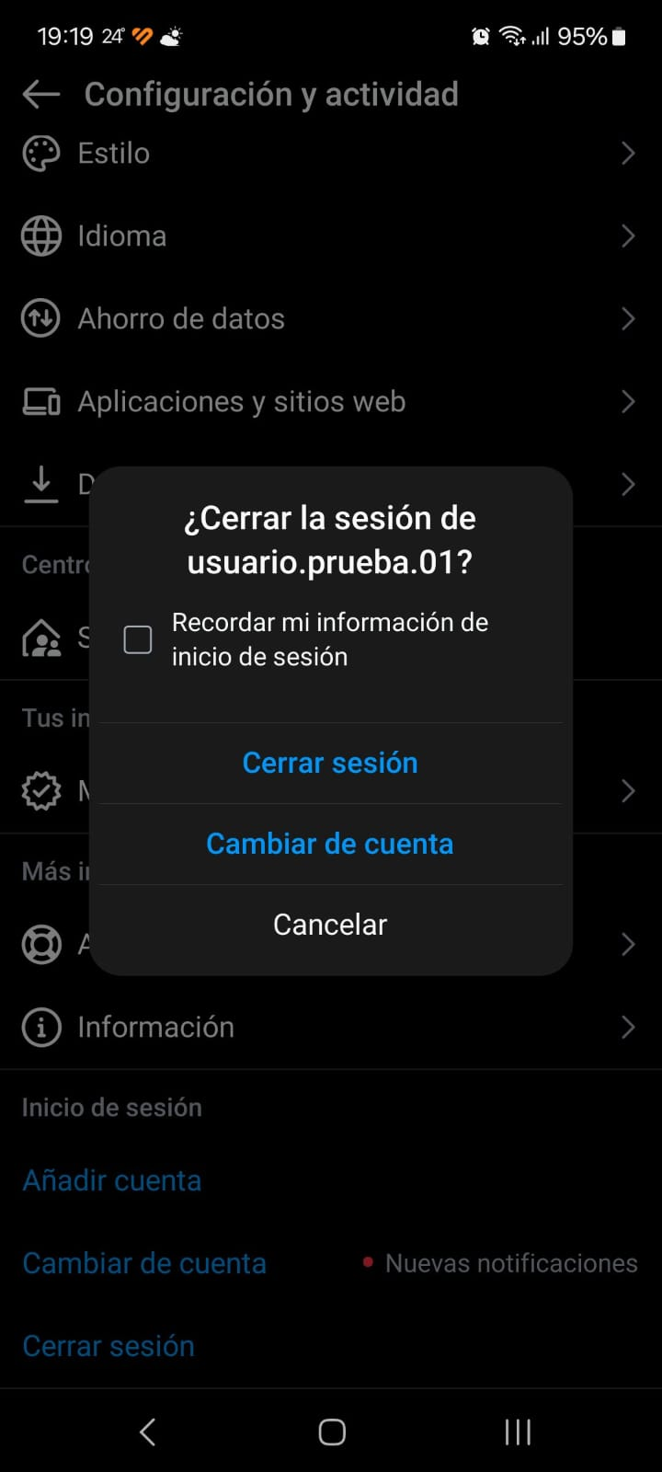
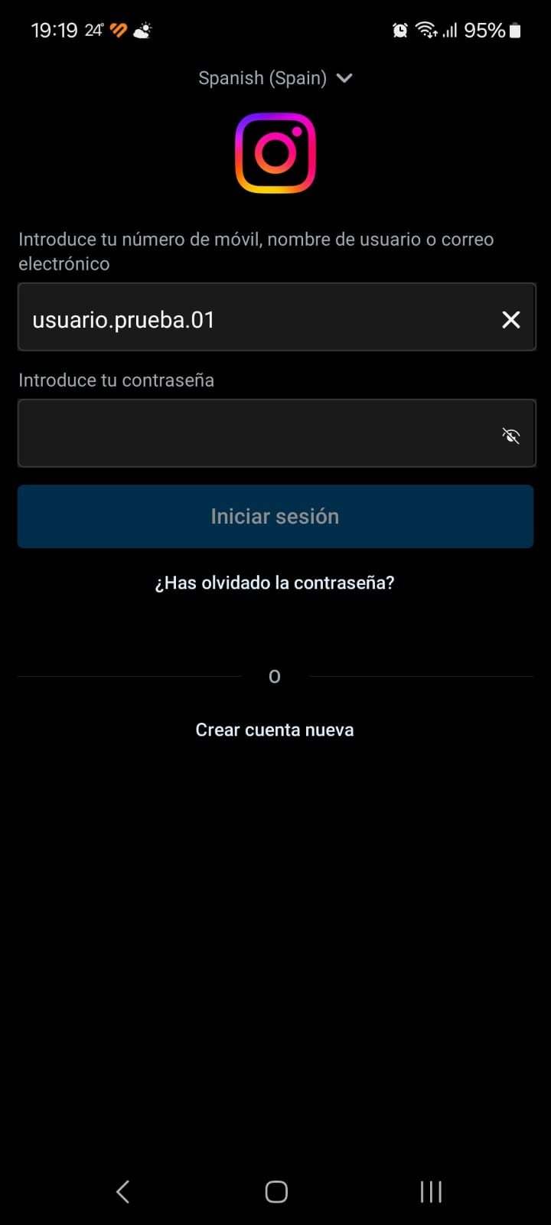
CP-LOGOUT-02 Cierre de sesión exitoso

Slide 27
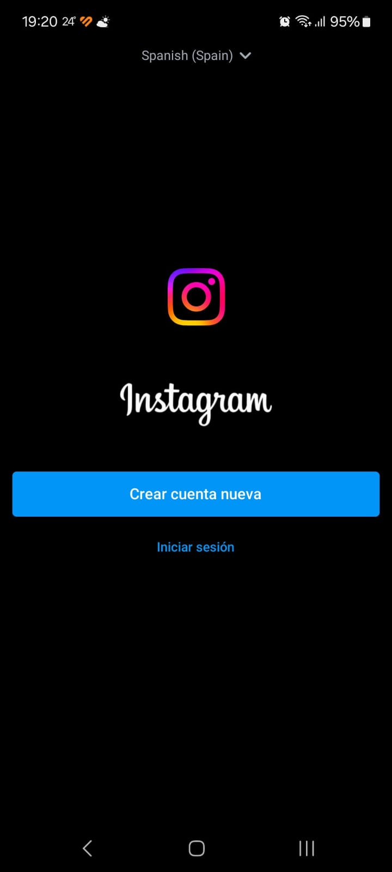
CP-LOGOUT-03 Restricción de acceso luego del logout

Slide 28
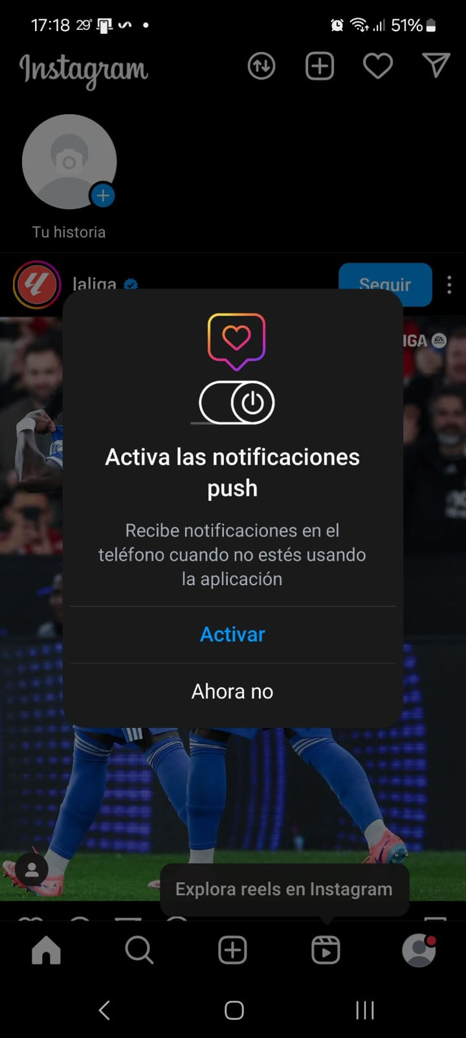
CP-FEED-01 Visualización del feed

Slide 29
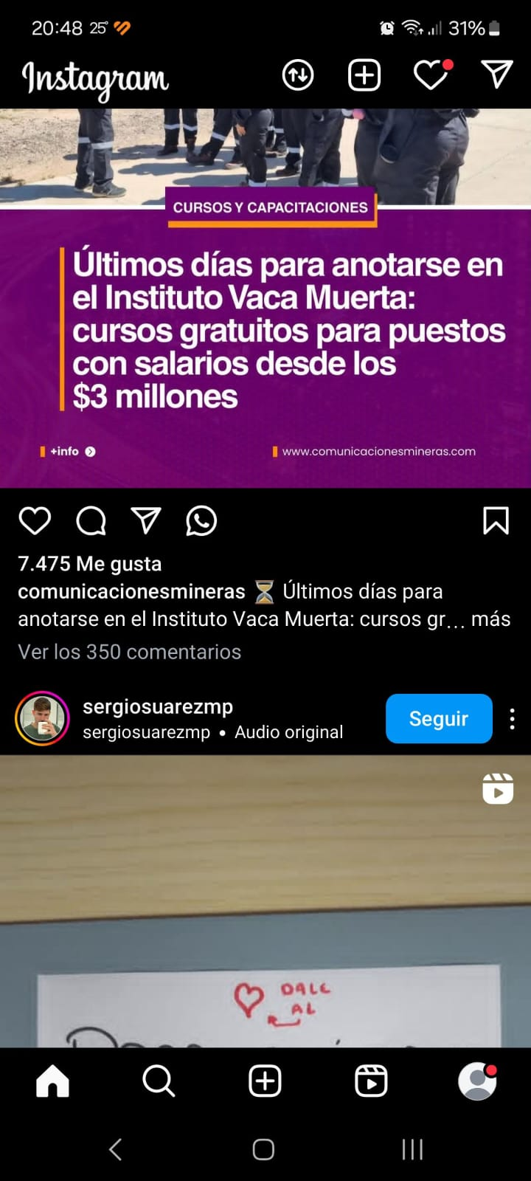
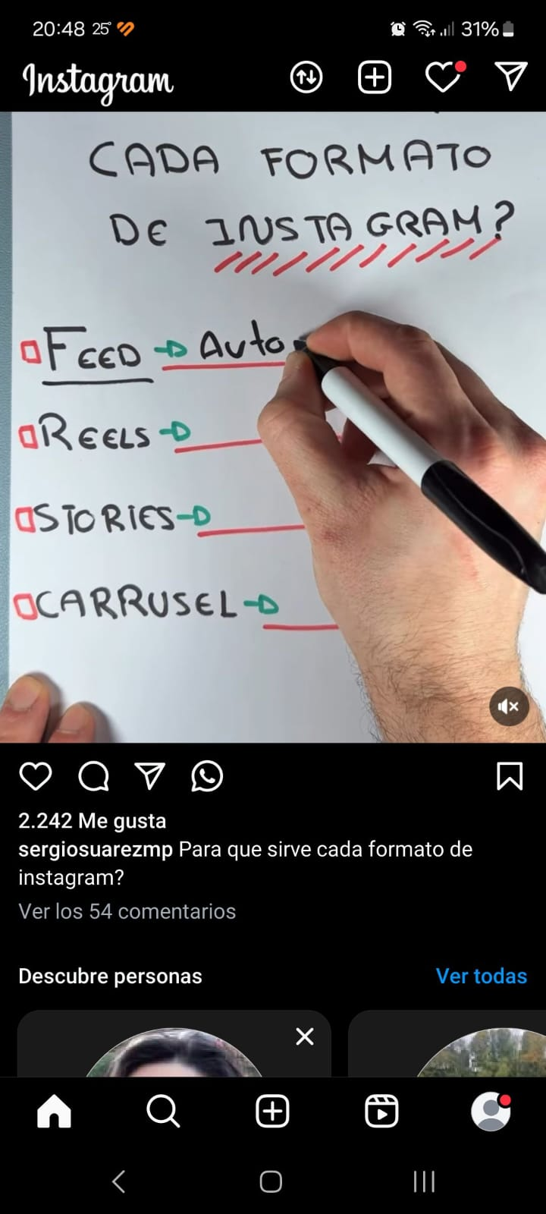
CP-FEED-02 Desplazamiento correcto por el feed

Slide 30
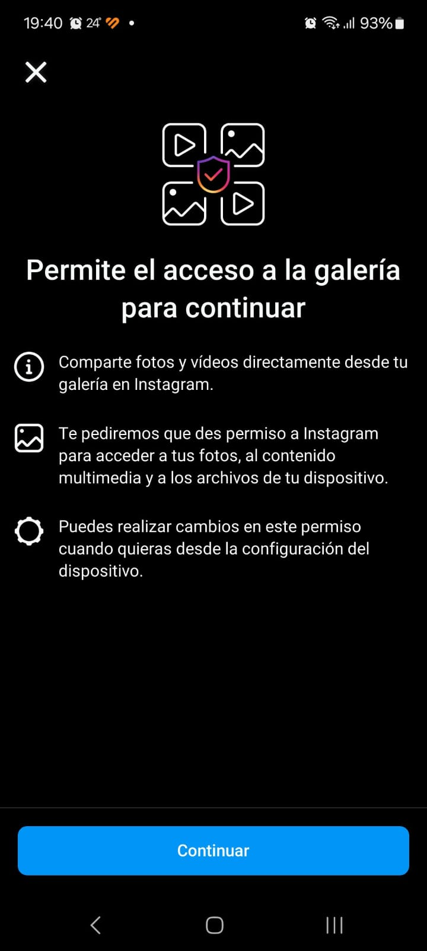
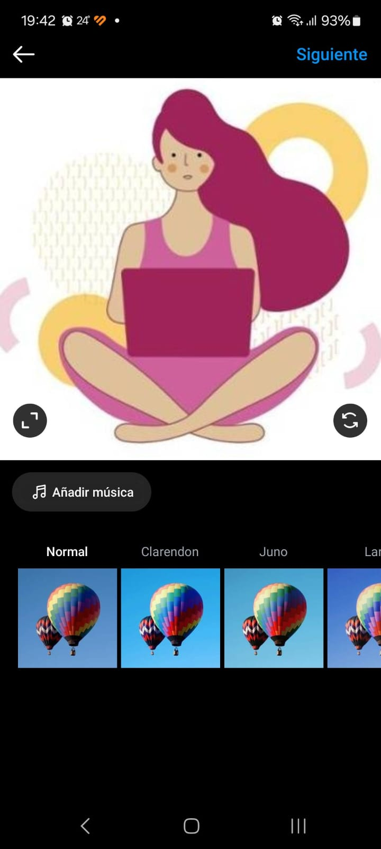
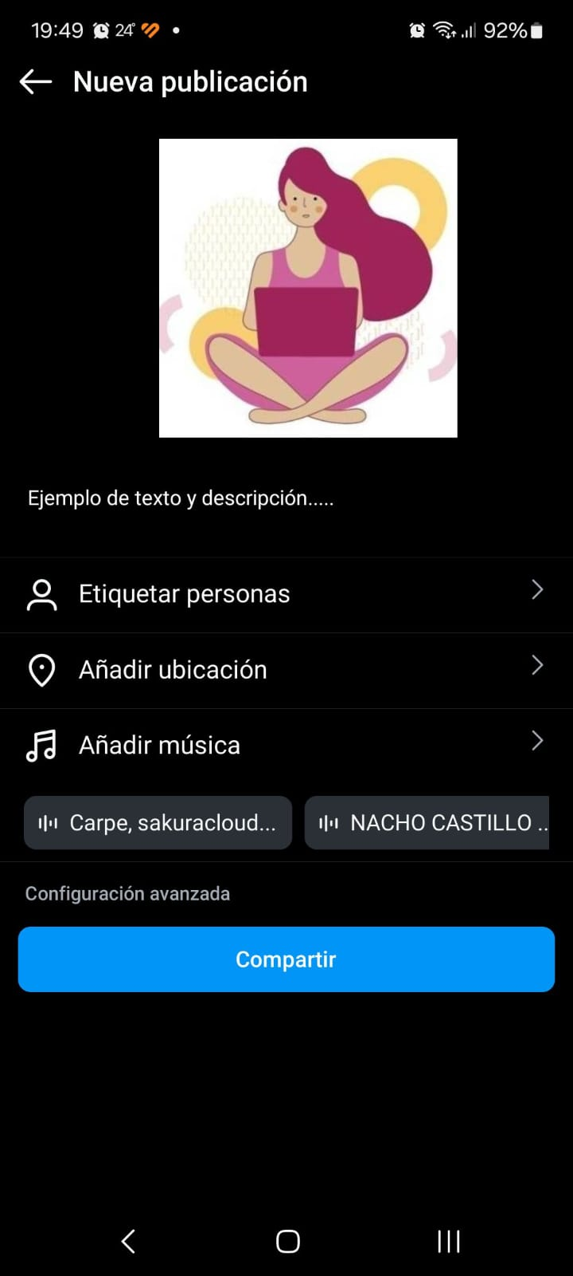
CP-POST-01 Creación de publicación con imagen válida

Slide 31
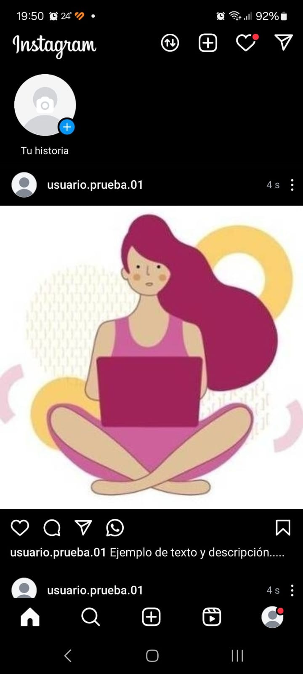
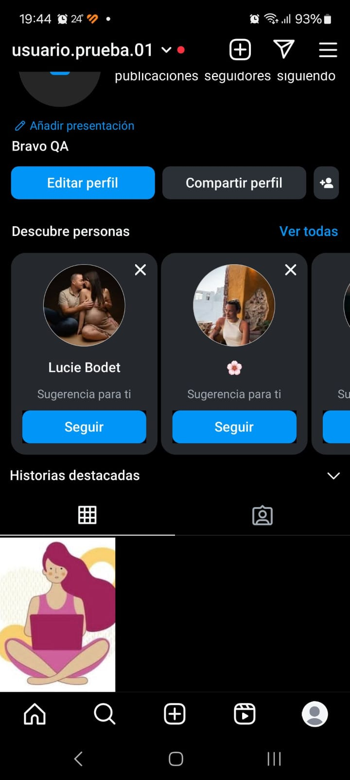
CP-POST-01 Creación de publicación con imagen válida

Slide 32
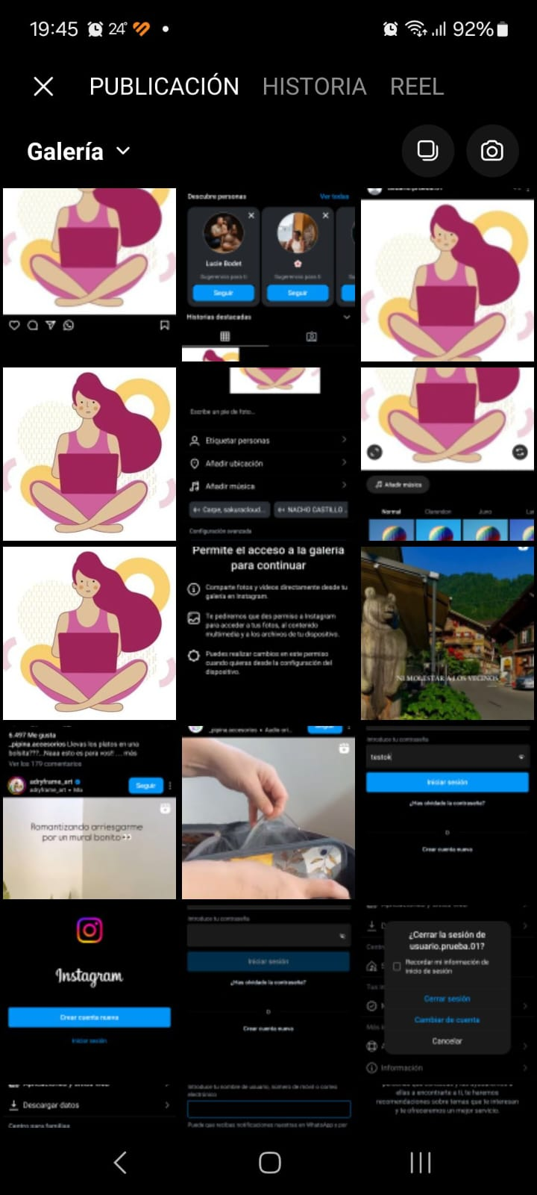
CP-POST-02 Error al crear publicación sin imagen

Slide 33

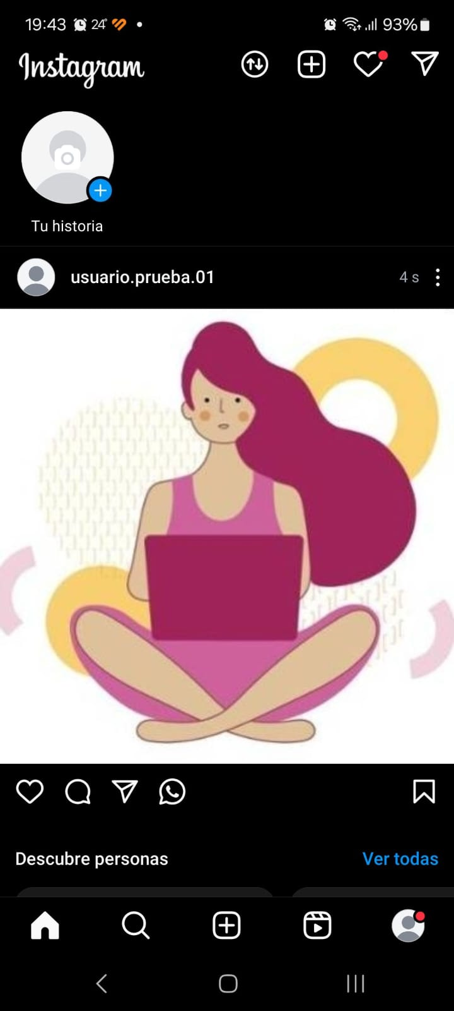
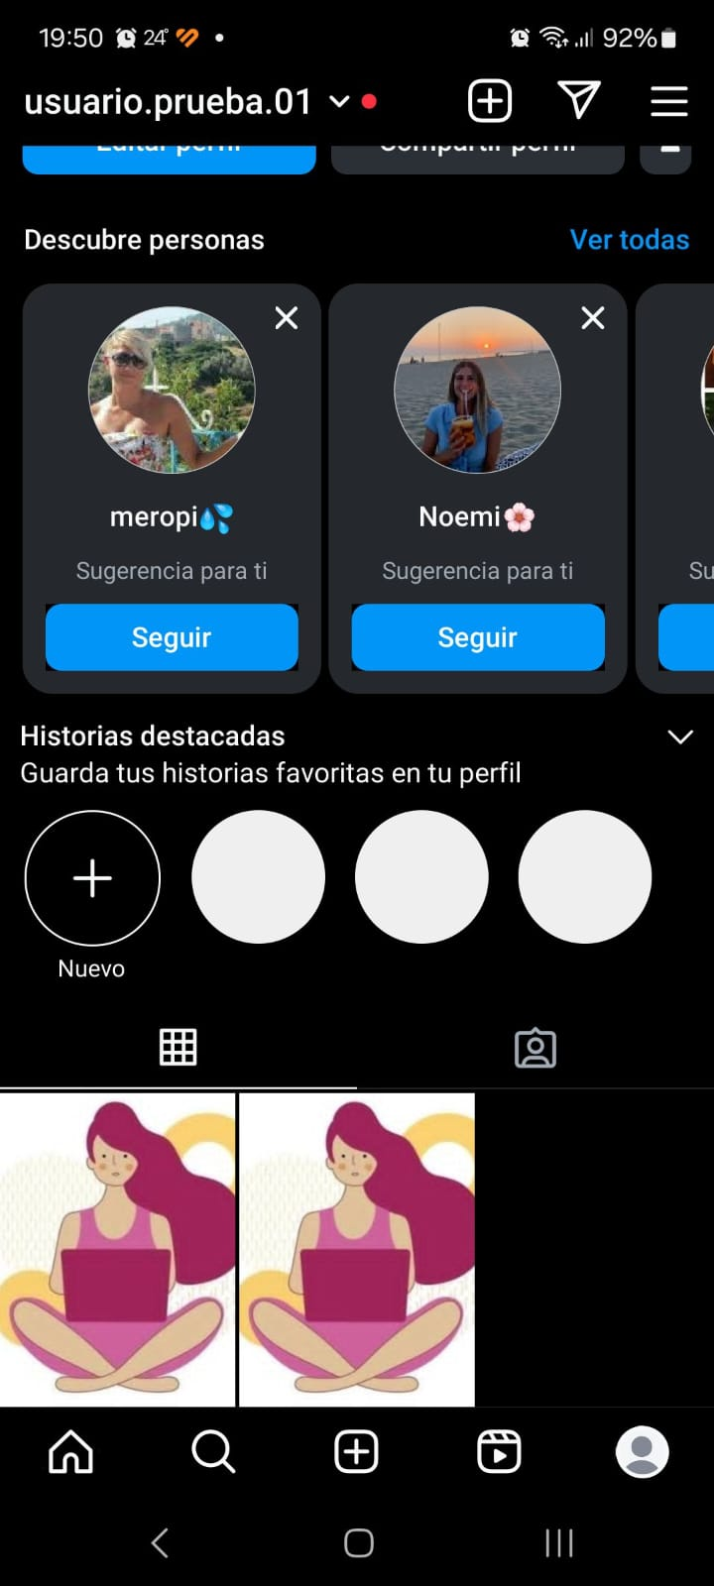
CP-POST-03 Crear publicación sin descripción

Slide 34
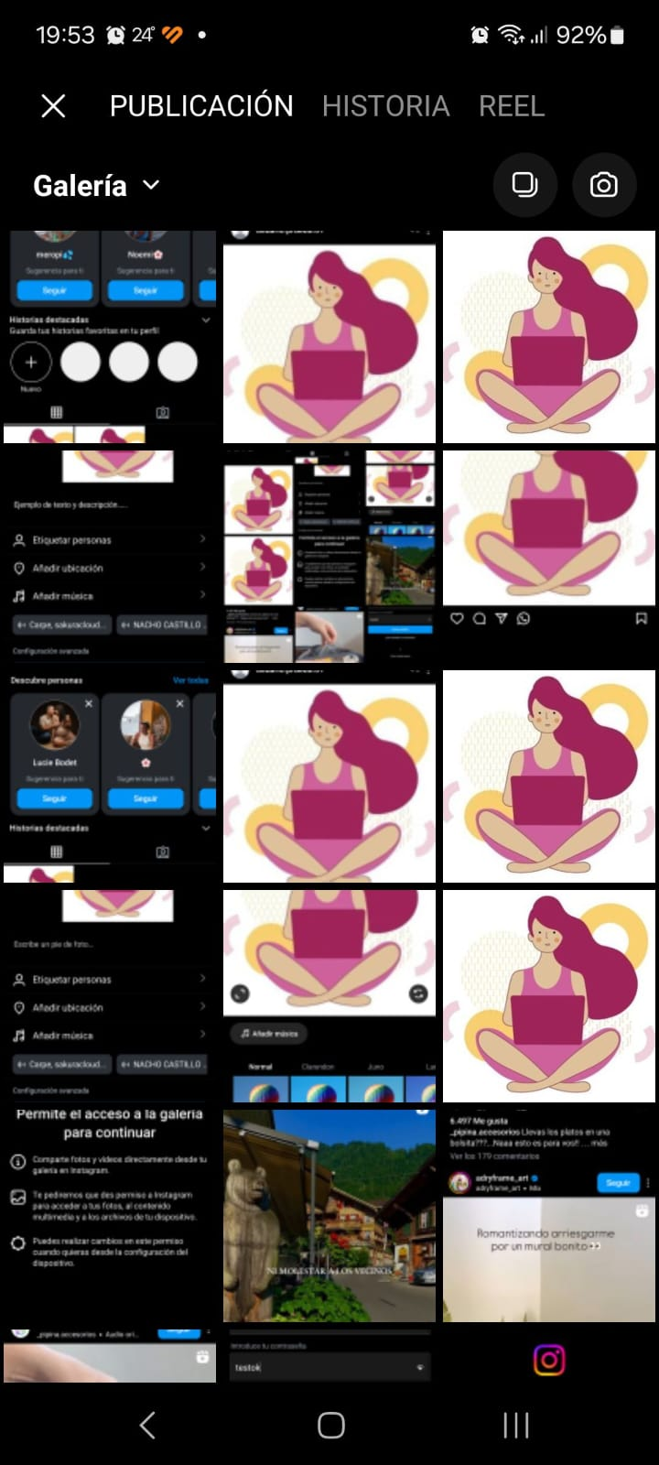
CP-POST-04 Error al subir imagen con formato inválido

Slide 35
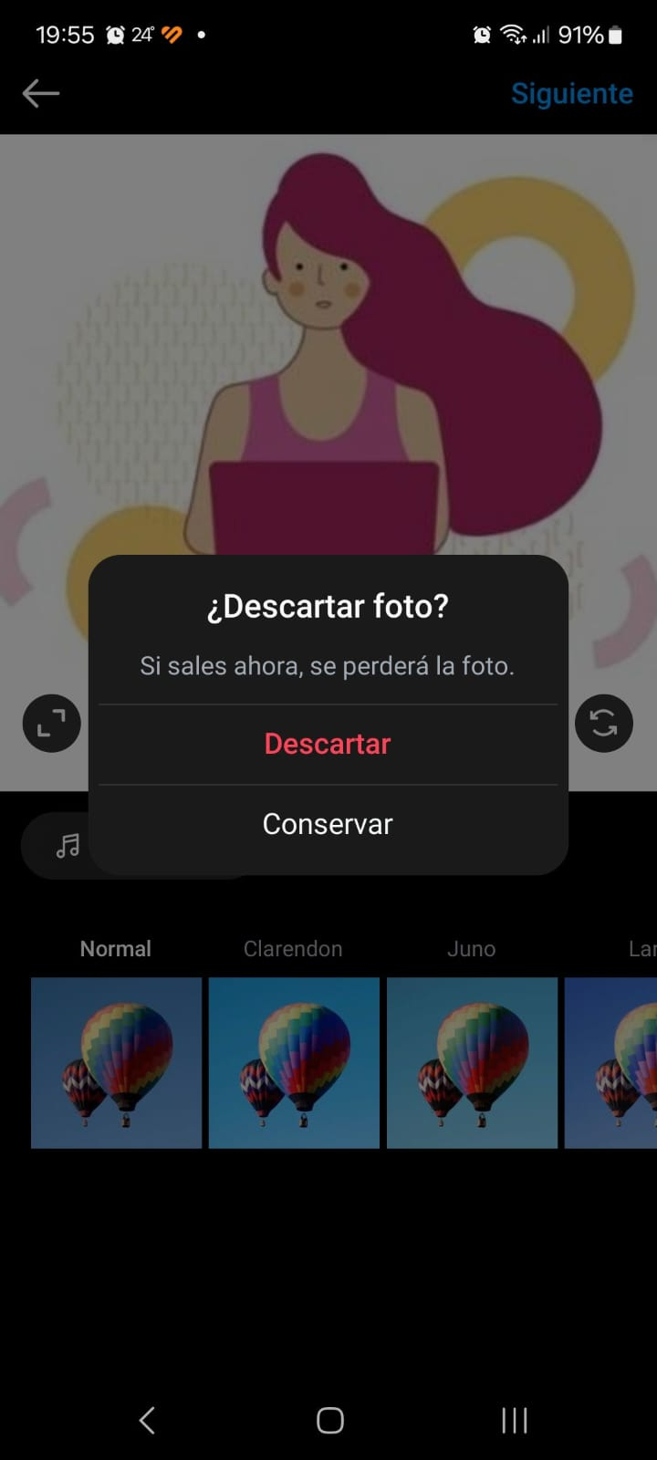
CP-POST-05 Cancelar creación de publicación

Slide 36
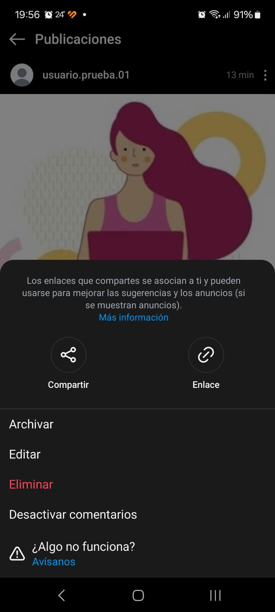
CP-POST-06 Eliminar una publicación existente

Slide 37
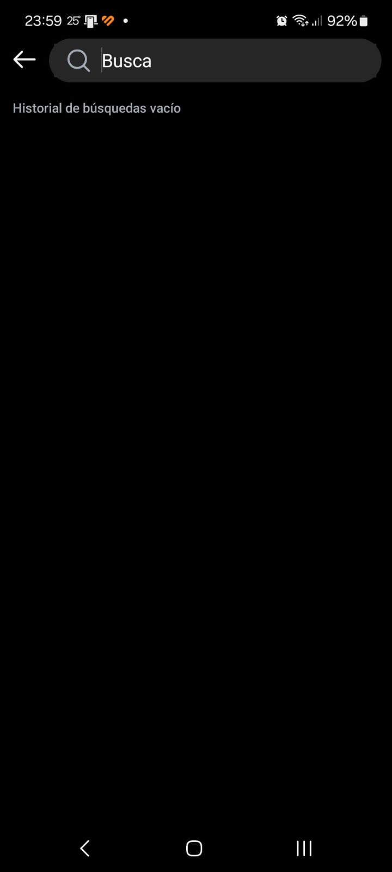

CP-SEGUIR-01 Búsqueda de usuario existente

Slide 38

CP-SEGUIR-02 Acceso al perfil desde búsqueda

Slide 39

CP-SEGUIR-03 Seguir usuario desde su perfil

Slide 40


CP-SEGUIR-04 Dejar de seguir a un usuario

Slide 41

CP-DM-01 Acceder a la sección de mensajes directos

Slide 42

CP-DM-02 Iniciar una nueva conversación con un usuario

Slide 43


CP-DM-04 Restricción de mensaje vacío

Slide 44


CP-DM-03 Envío de mensaje de texto

Slide 45

CP-DM-05 Visualización del historial de la conversación

